Slide 1
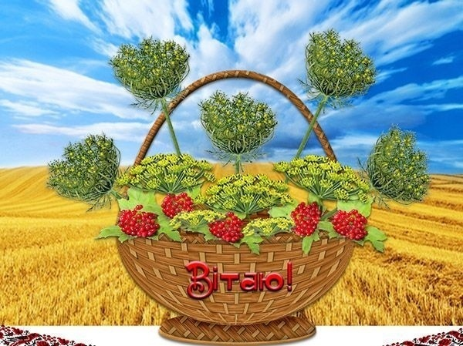

Slide 2

Виконай
обчислення і
прочитай слово

Slide 3

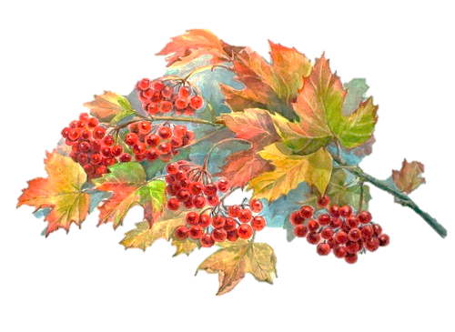
15
16
13
17
11
12+4

Slide 4
К
ПРАВИЛЬНО

Slide 5
НЕПРАВИЛЬНО

Slide 6
40-8
22
12
32

Slide 7
А
ПРАВИЛЬНО

Slide 8
НЕПРАВИЛЬНО

Slide 9
36+6
32
22
42

Slide 10
Л
ПРАВИЛЬНО

Slide 11
НЕПРАВИЛЬНО

Slide 12
15-10
4
6
5

Slide 13
И
ПРАВИЛЬНО

Slide 14
НЕПРАВИЛЬНО

Slide 15
22
32
15+7

Slide 16
Н
ПРАВИЛЬНО

Slide 17
НЕПРАВИЛЬНО

Slide 18
24-6
17
21
18
15

Slide 19
А
ПРАВИЛЬНО

Slide 20
НЕПРАВИЛЬНО

Slide 21

К
А
Л
И
Н
А

Slide 22
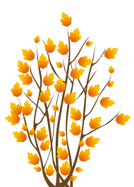

Slide 23

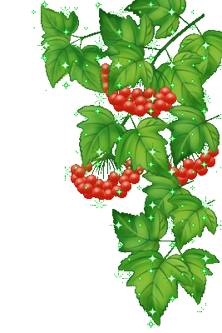
Тема:
Калина – символ краси та дівочої вроди.
Казка Г.Демченко “Калинка”

Slide 24
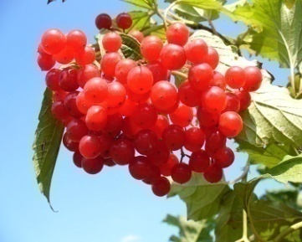
Мовна розминка
а
и
овий
і
ою
ка
очка
Калин

Slide 25
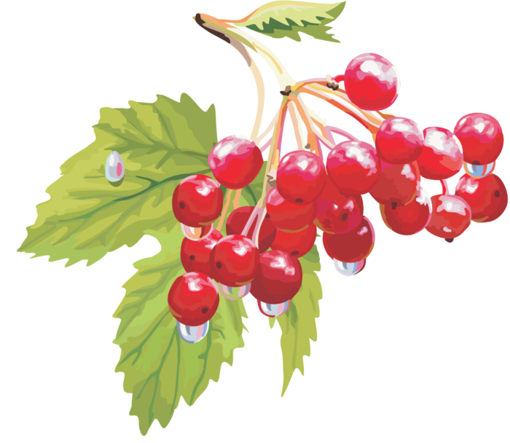
Розчитування
калина
линака
ргона
грона
вітц
цвіт

Slide 26
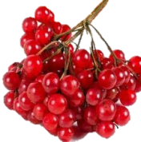

Slide 27
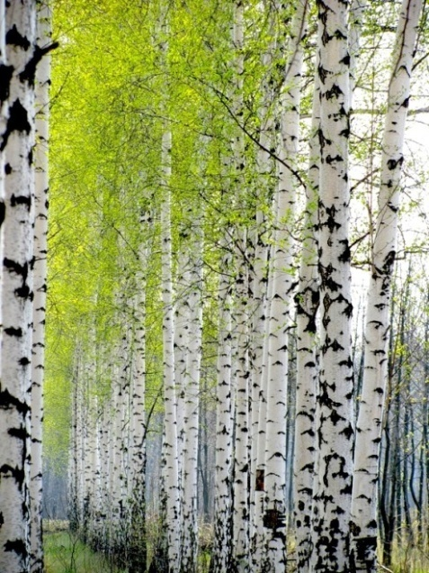
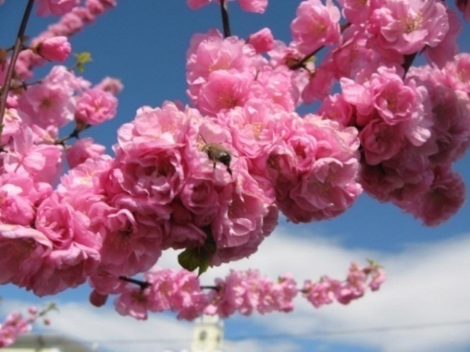


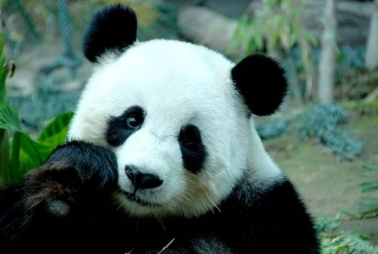
Символи народів
світу
Японія
Росія
Китай
Канада
Австралія

Slide 28
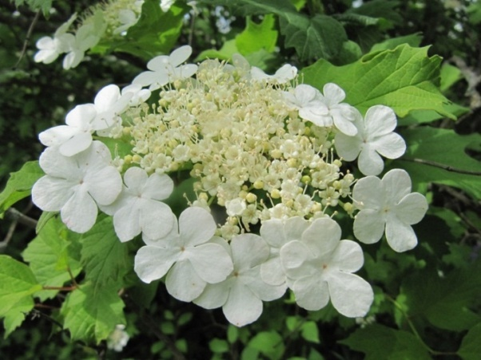
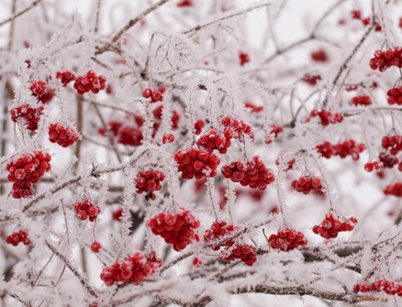
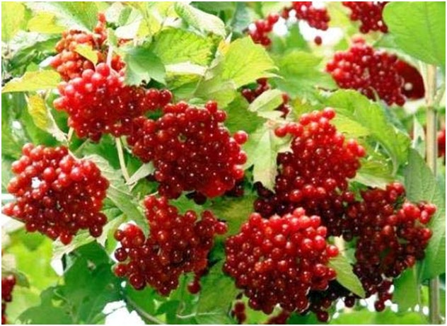
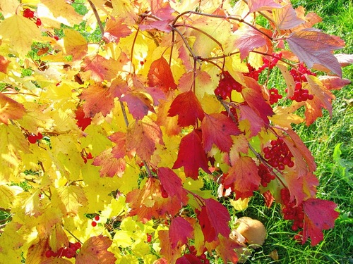
Калина – рослина

Slide 29
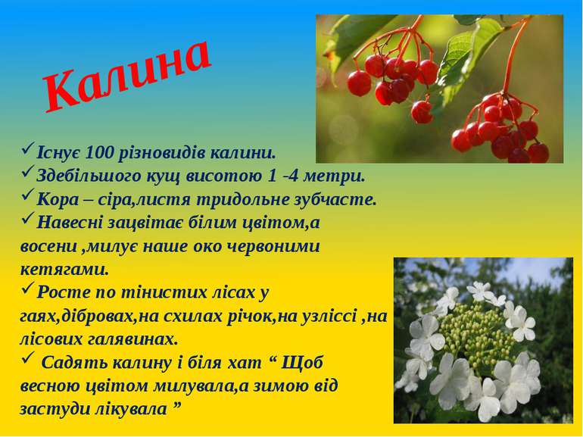

Slide 30
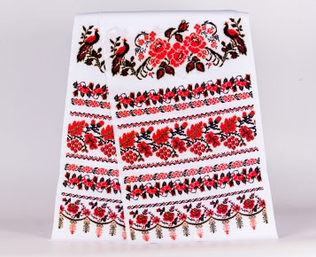
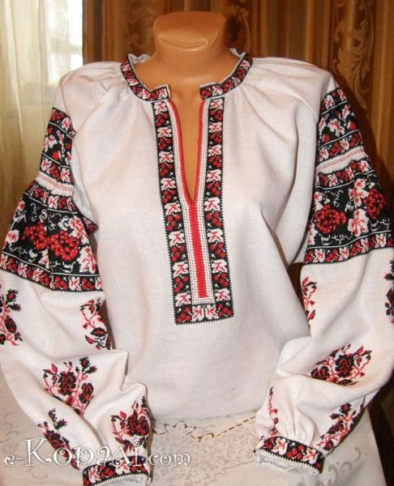
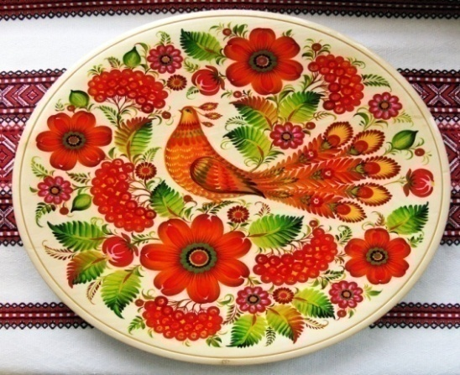
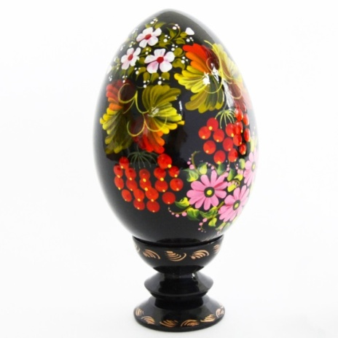
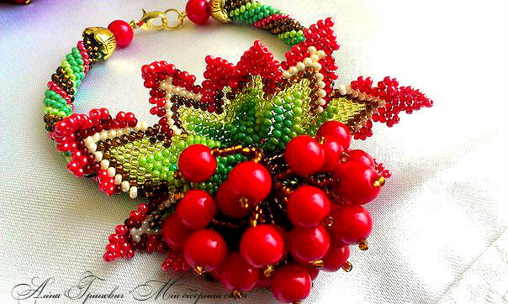
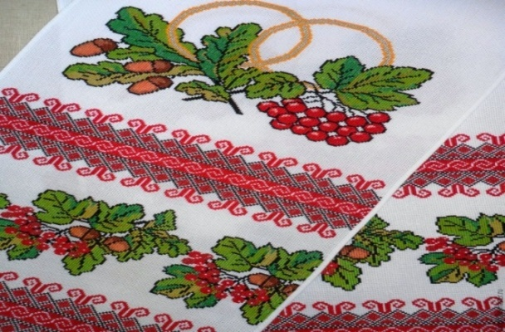
Зображенням калини прикрашали предмети побуту, писанки, вишиванки. Калина - це символ жіночої вроди, сили та здоров’я.

Slide 31
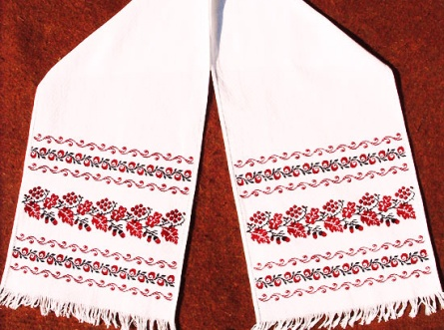
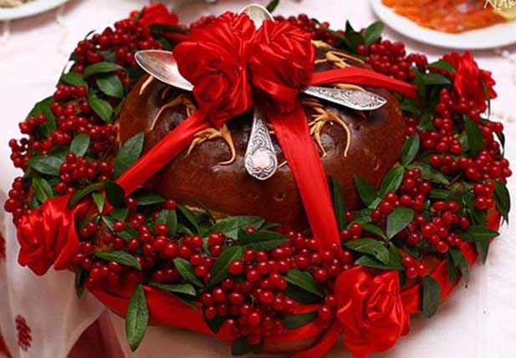
Калина в побуті
Калина вважалась «весільним деревом» Нею оздоблювали короваї, вбрання нареченої та весільні вінки.

Slide 32
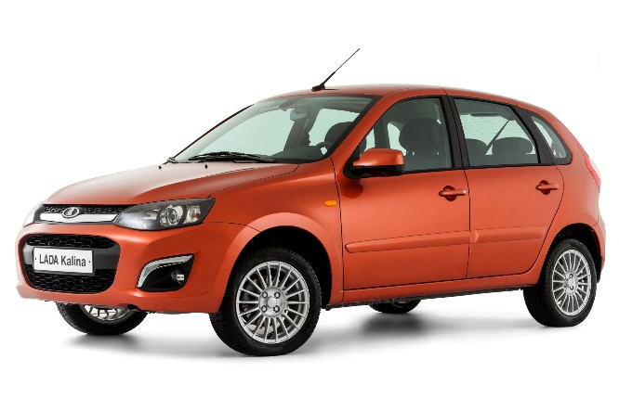

Калина в назвах
В Україні безліч населених пунктів з поетичною назвою: Калинівка,
Калинове, Калиновий гай.
Є прізвища Калинюк, Калинчук, ім'я Калина.
Сьогодні, навіть, марку машини
називають «Калина».

Slide 33
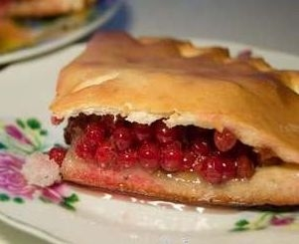
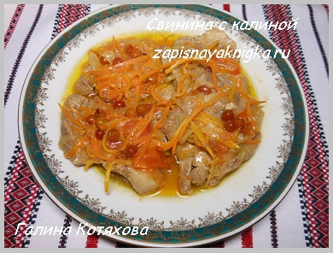
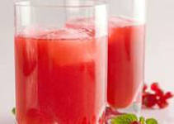
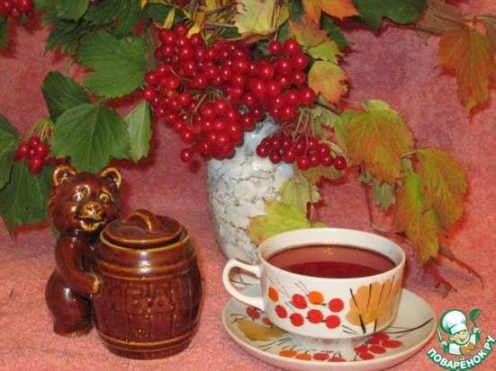
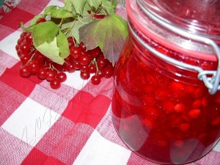
Калина в харчуванні

Slide 34

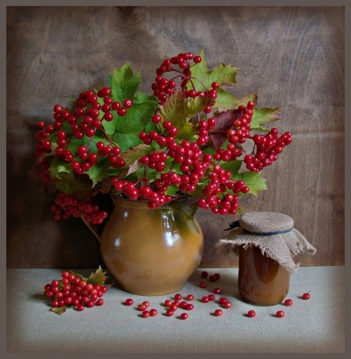
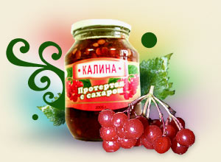
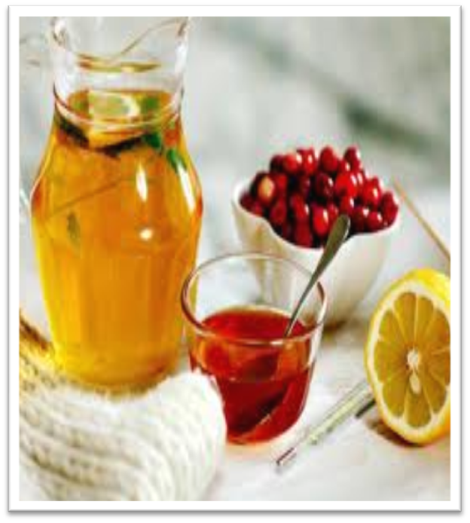

Slide 35
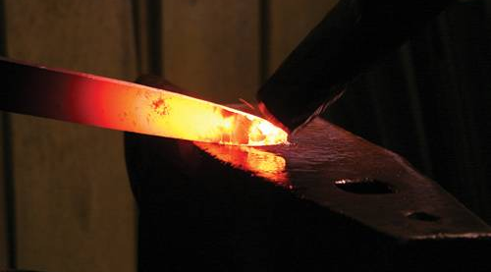
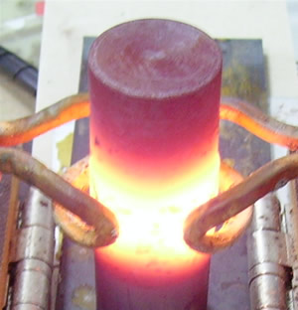
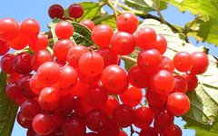
Походження назви (етимологічний словник)
Калина – походить від слова «калити», тобто розплавляти під дією вогню до червоного кольору.

Slide 36
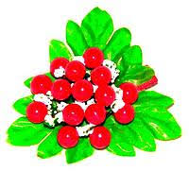
Прислів’я та приказки
· У лузі калина з квіточками, немов матуся з діточками.
· Запишалася калина, наче красная дівчина.
· Який кущ, така й калина, яка мати, така й дитина.
· Весною калина білим цвітом квітує, а восени червоні ягоди дарує.
· Посадиш біля хати калину – будеш мати долю щасливу.
· Любиш Україну – посади калину;
· Милуйся калиною, як цвіте, а дитиною, як росте;
· Без верби і калини нема України.

Slide 38
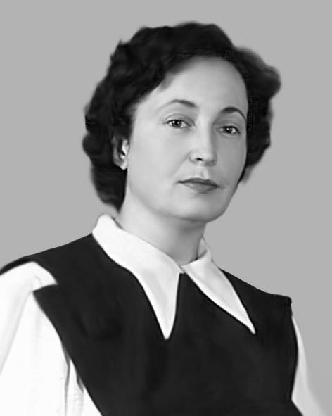
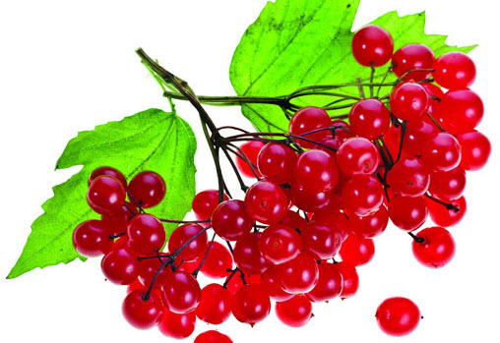
Розповідь про письменницю
Галина Олексіївна Демченко – українська письменниця. Її батько був агрономом, а мама – вчителькою. Тому дівчинка Галинка у 6 років уже вміла гарно читати й писати. Любила Галина Олексіївна доглядати квіти, малювати. Та найбільше їй подобалося складати вірші, казки, оповідання. Тому і стала письменницею.

Slide 39
Словникова робота
Курний шлях – у пилюці
Обабіч – з обох сторін дороги
Гущавина – густий ліс
На привіллі – на волі
Крислатий кущ – розложистий, рясний
Подорожній – людина, яка подорожує
Стрепенувся – прокинувся
Гульк - раптово

Slide 40
Тест
Калинка дуже любила:
а) співати;
б) квіти;
в) ягоди.
Калинка посадила край шляху:
а) квіти;
б) дерево;
в) тонюсіньке стебельце.

Slide 41
Тест
Шляхом ішов:
а) подорожній;
б) дідусь;
в) хлопчик.
Подорожній подякував:
а) дівчинці;
б) роботящим рукам і доброму серцю;
в) кущу, який давав прохолоду.

Slide 42
Тест
Зернятко в ягідці було схоже на:
а) сонечко;
б) квіточку;
в) серце.
Відтоді кущ називають:
а) калиною;
б) малиною;
в) шипшиною.
1-б; 2-в; 3-а; 4-б; 5-в; 6-а.

Slide 43
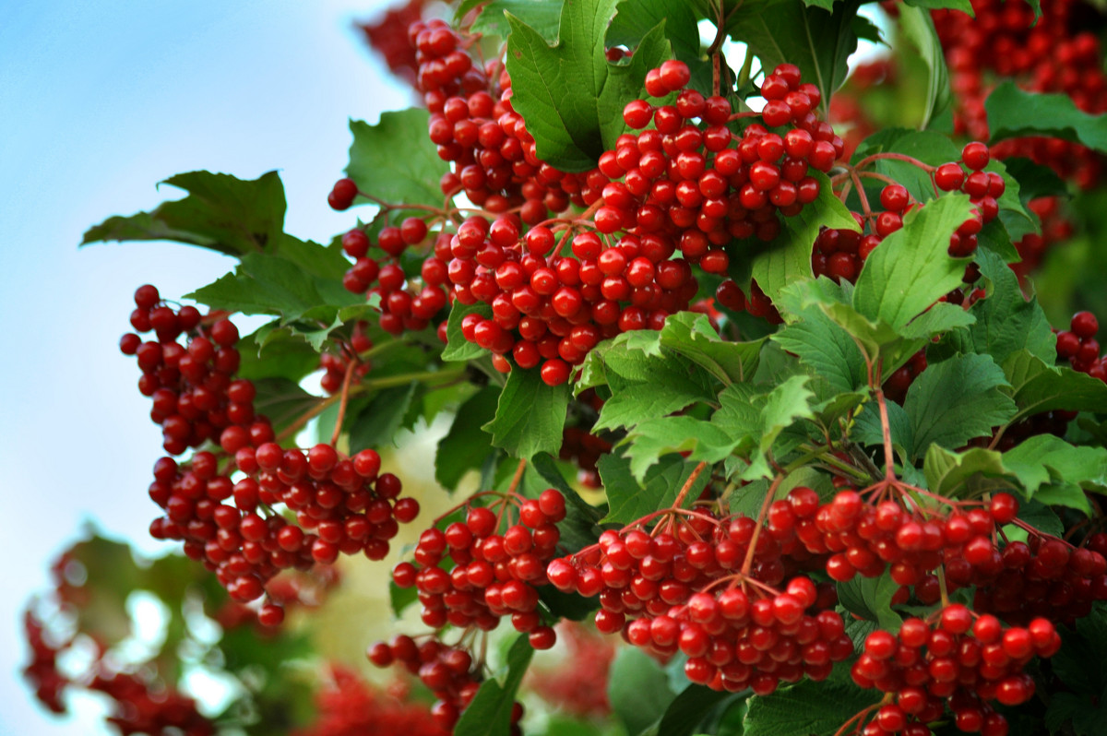
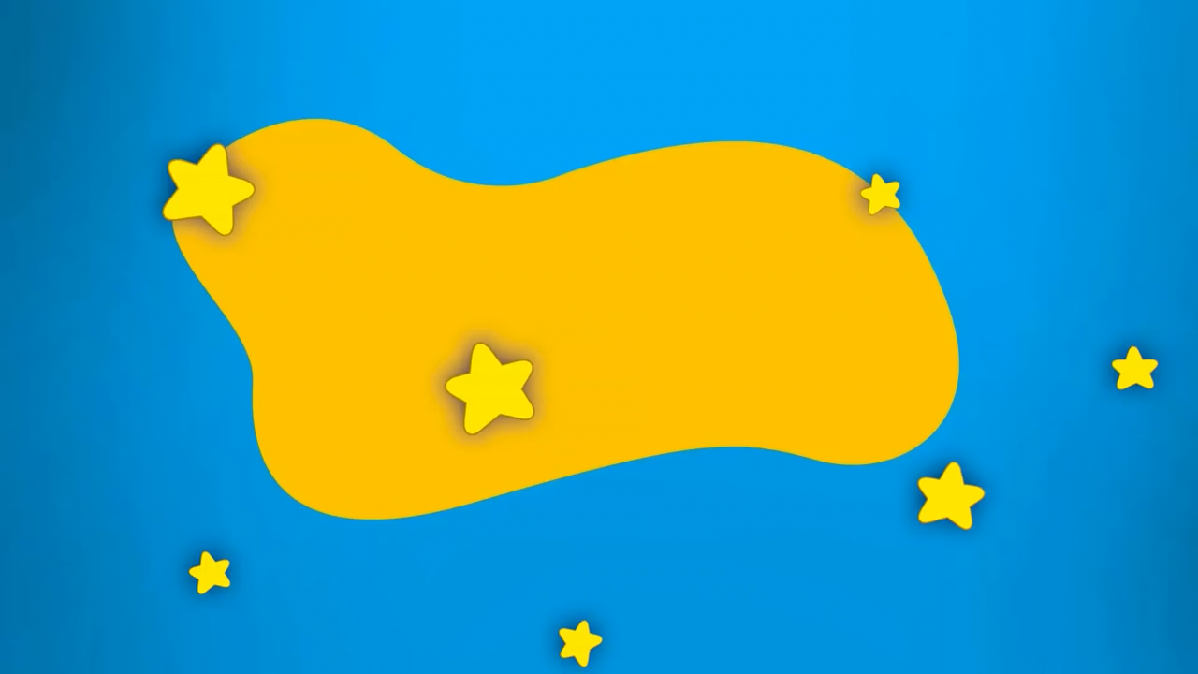

Slide 45
Вибери словечко
Скласти словесний портрет Калинки:
зла, горда, працьовита, небайдужа, добра, щира, егоїстична, доброзичлива, милосердна, жорстока, хитра, порядна, самостійна, рішуча, балакуча, безініціативна, нетерпима, скупа, охайна.

Slide 46
Гра “Я почну,а ти дочитай”
Колись, давно – давно…
Видно, й рослинам…
Викопала…
Росло воно…
Іде якось…
Усміхнувся…
Обсипався…
Прийшла й…
Відтоді всі…

Slide 47
Гра “Так чи ні”
У Калини було щире серце?
Калина посадила кущик восени?
Подорожній пішов собі мовчки?
Заховані у ягодах зернятка схожі на маленьке серце?

Slide 49
Читання “Плутанки”
Спасибі
роботящим
викохало!
тим
його
що цей
що
рукам,
серцю,
кущ
посадили,
доброму
і тому

Slide 50
Розташуй правильно
* Тонюсіньке стебельце.
* Привітна і ласкава дівчинка.
* Пам'ять про добре серце.
* Вдячність перехожого.

Slide 52
Гра “Поети”
Під вікном моїм ________.
І розкішна,і __________.
Ніби юная __________
Білу _______ одягла.
Калина, красива, дівчина, сукню.

Slide 54
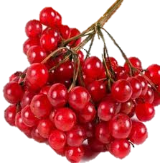
Підсумок уроку

Slide 55
Підсумок уроку
Символ
України
Цілющий
сік
Гірко-кислі
ягоди
Лікарська рослина
Корм
для птахів
Білосніжий цвіт
Окраса двору
Символізує дівочу красу

Slide 56
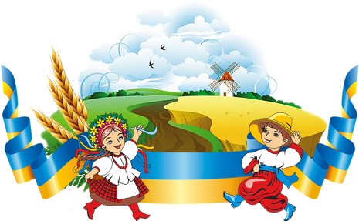
Гра «Мікрофон»
Що сподобалося робити?
Я дізнався …
Нас можна похвалити за…

Slide 57
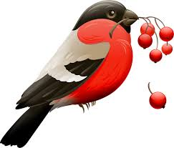
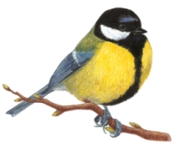
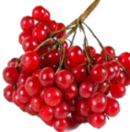
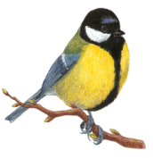

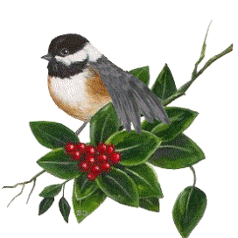


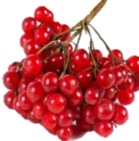

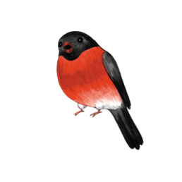
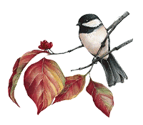


Slide 58

Дякуємо за увагу!

Slide 59


ЧЕКАЄМО НА ВАС ЩЕ!

